Slide 1
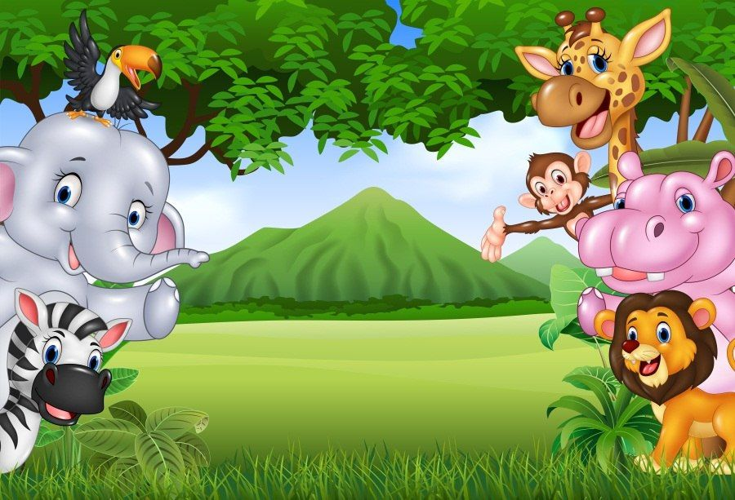
ADIVINA
CUÁL ES EL ANIMAL

Slide 2

PARA JUGAR DEBES GUARDAR
SILENCIO Y ESCUCHAS
ADIVINA , ADIVINA , QUIEN ES?

Slide 3

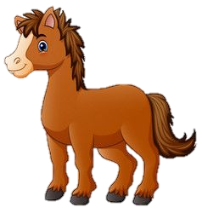

ATENTO, ESCUCHA , QUIEN ES??

Slide 4
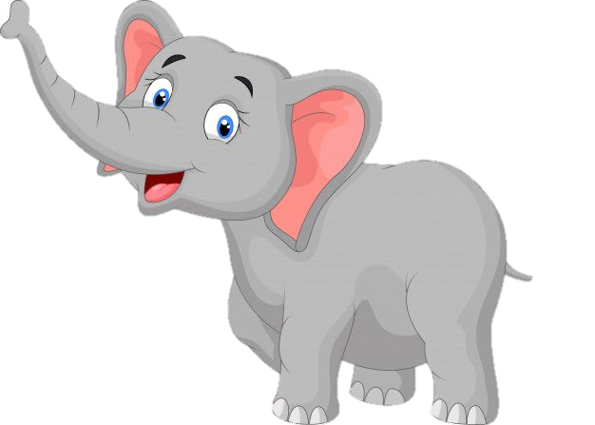


Slide 5

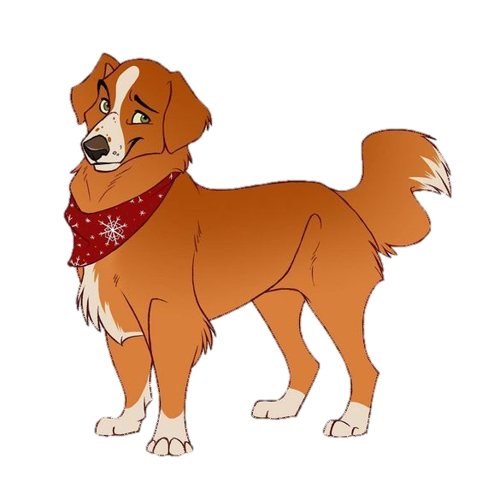

Slide 6
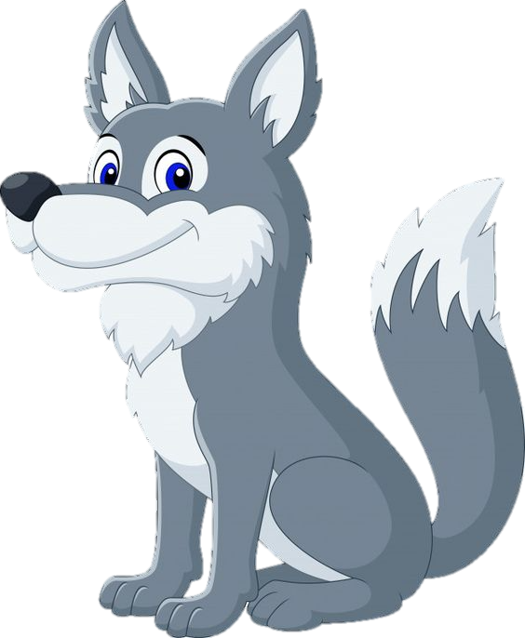

Slide 7
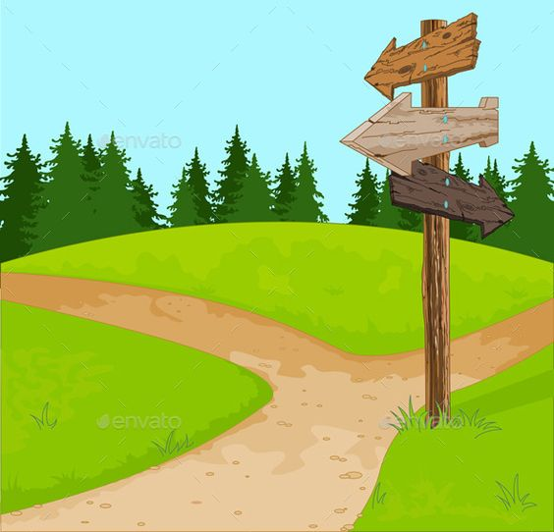
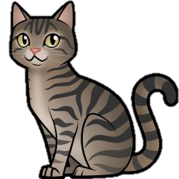

Slide 8
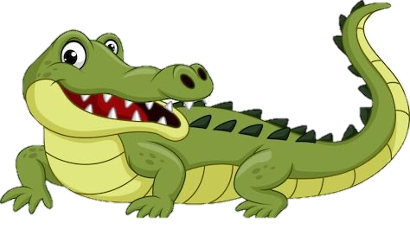

Slide 9

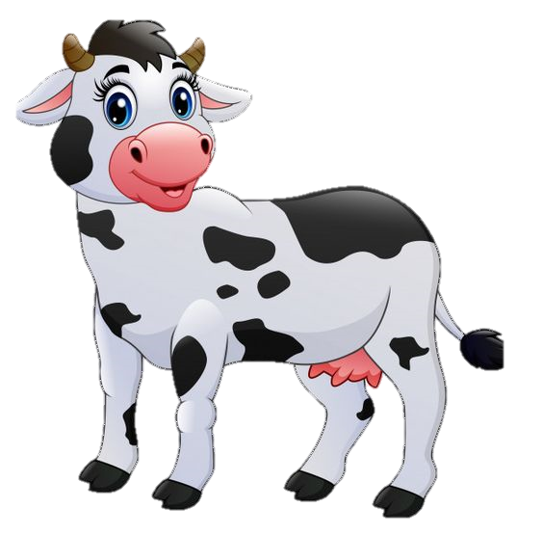

Slide 10

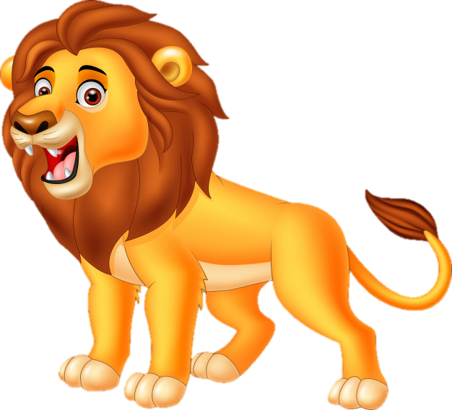

Slide 11
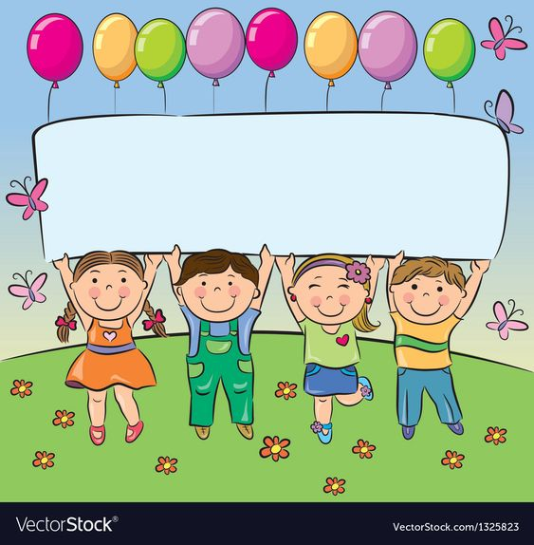
BUEN TRABAJO

